Slide 1
Мюзикл «Мама»
режиссер-постановщик
Элизабета Бостан
Выпонил: Павлв Артемий.

Slide 2
Кто авторы слов и музыки?
Композиторы-Жераф Буржоа и Темистокле Попа
Автор слов песен-Юрий Энтин

Slide 3
Кто исполнители ?
Исполнители: Людмила Гурченко, Михаил Боярский, Олег Попов, Валентина Толкунова, Елена Камбурова, Клара Румянова, Татьяна Дасковская, Анатолий Горохов, Геннадий Трофимов, Владимир Качан, Евгений Герчаков.

Slide 4
Какие музыкальные краски передают образы героев мюзикла?
Эмоции и настроения песен передают музыкальные краски образов героев мюзикла. В песнях козы мы слышим любовь к своим козлятам и к дому. Она их поёт мягким и нежным голосом. В другой её песне предстаёт образ мамы , которая защищает своих детей от волка. В песни, которая обращена к Серому волку звучит резкий голос козы. Песни волка отличаются от песен козы. Их герой мюзикла исполняет в злобной форме . В песнях, обращенных жителей леса к друг другу , слышны дружные ноты.

Slide 5
Как песни из мюзикла вам понравились ? Почему ?
Все песни в мюзикле очень красивые и душевные. Когда их слушаешь, чувствуешь любовь, ласку и дружбу.
Больше всего мне понравилась песня «Мама- первое слово», потому что она про маму. А мама самый дорогой человек на земле. Она никогда не придаст и всегда понимает и поддерживает тебя.

Slide 6
Ваше отношение к прослушанной музыке?
Я слушал много песен о дружбе и о маме.
В мюзикле же о дружбе и о маме выражается глубже и красивее, и песни затрагивают душу.
В мюзикле все песни поют просто потому, что они счастливы и рады тому, что у них есть друзья, а у детей есть мама и папа.

Slide 7
Если бы у вас была возможность сняться в этом мюзикле , то какую бы роль вы хотели сыграть? Почему?
Если бы я снимался в мюзикле, я бы хотел быть Серым волком. Но я хотел бы быть добрым и дружелюбным, помогать всем, чтобы у меня было много друзей, как у тети Маши. Ведь она добрая, у неё много друзей, её все любят.

Slide 8
Приложение

Slide 9
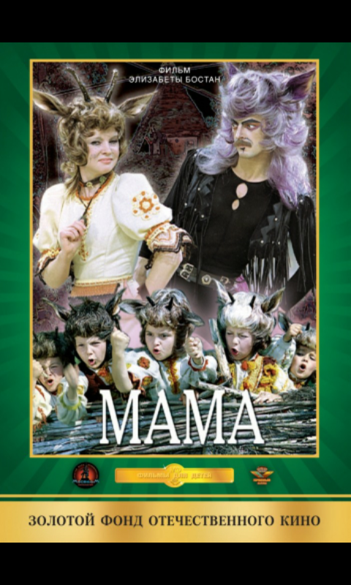
Мюзикл «Мама»

Slide 10
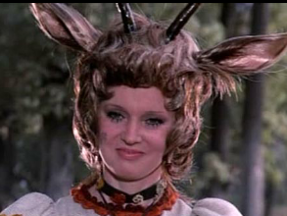
Людмила Гурченко

Slide 11
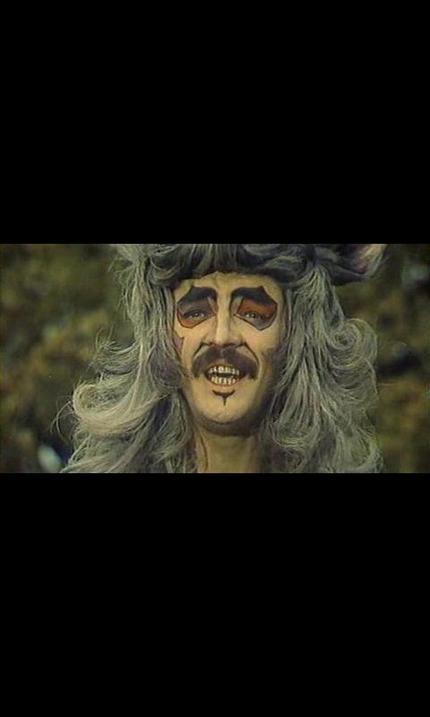
Михаил Боярский

Slide 12
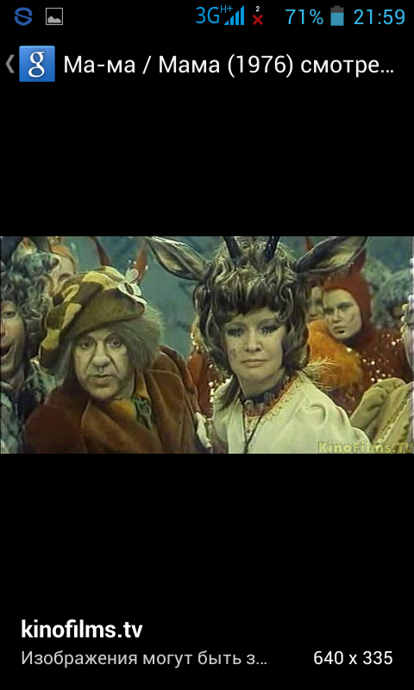
Олег Попов

Slide 13
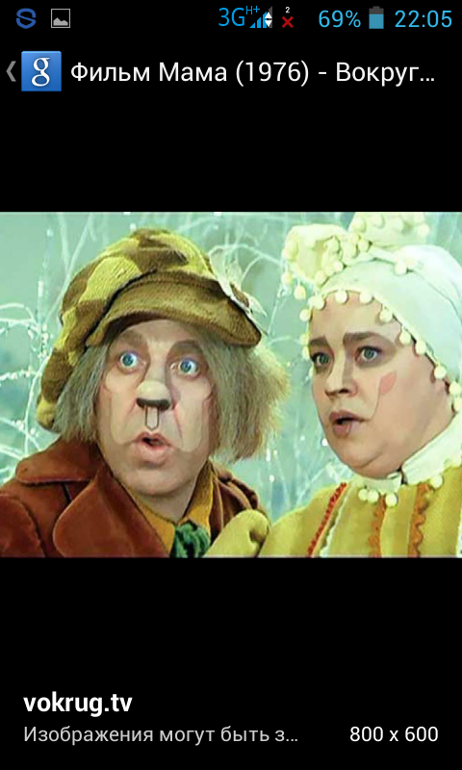
Наталья Крачковская

Slide 14
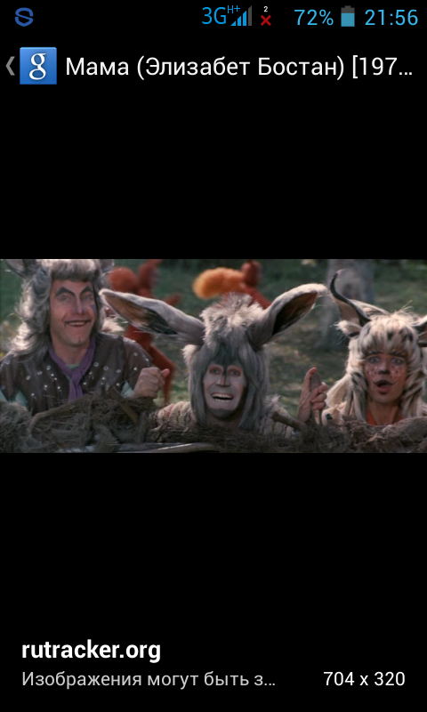
Савелий Крамаров , Джорже Михайца и Валентин Манохин

Slide 15
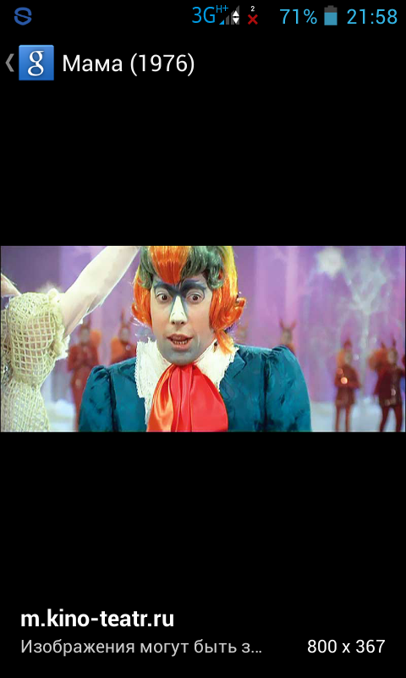
Флориан Питиш

Slide 16
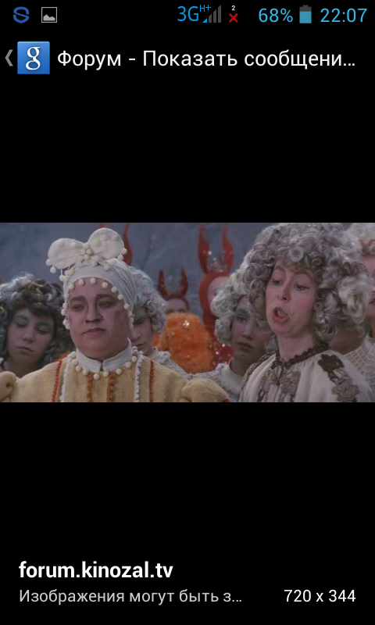
Вера Ивлева

Slide 17
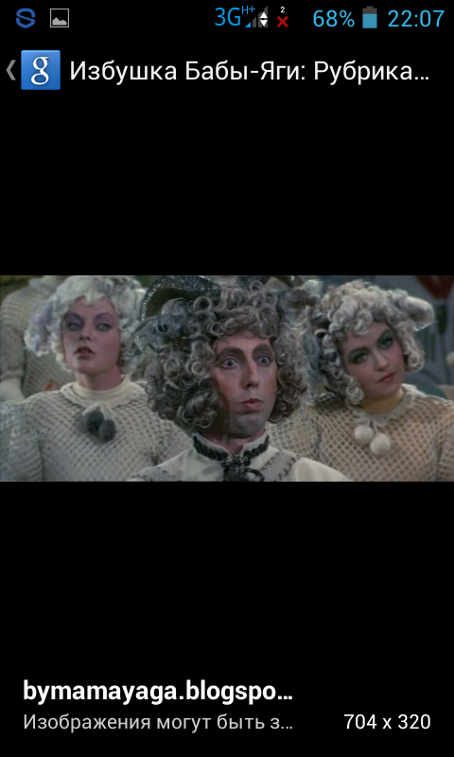
Евгений Герчаков

Slide 18
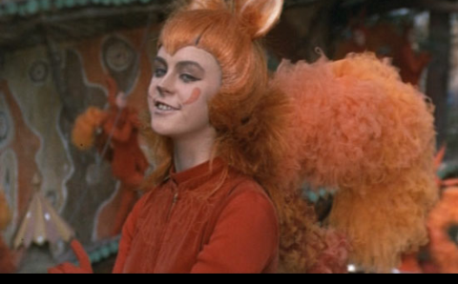
Марина Поляк

Slide 19
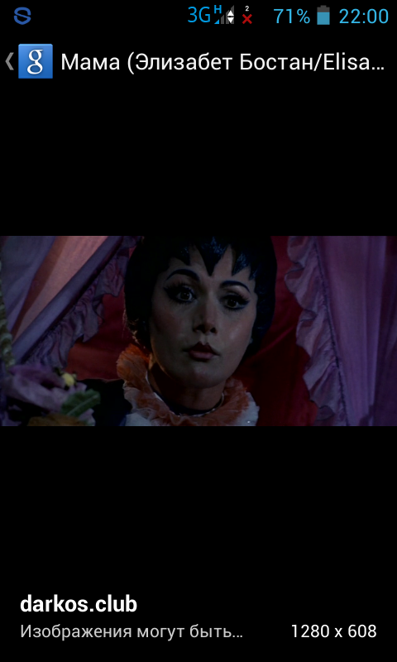
Виолета Андрей

Slide 20
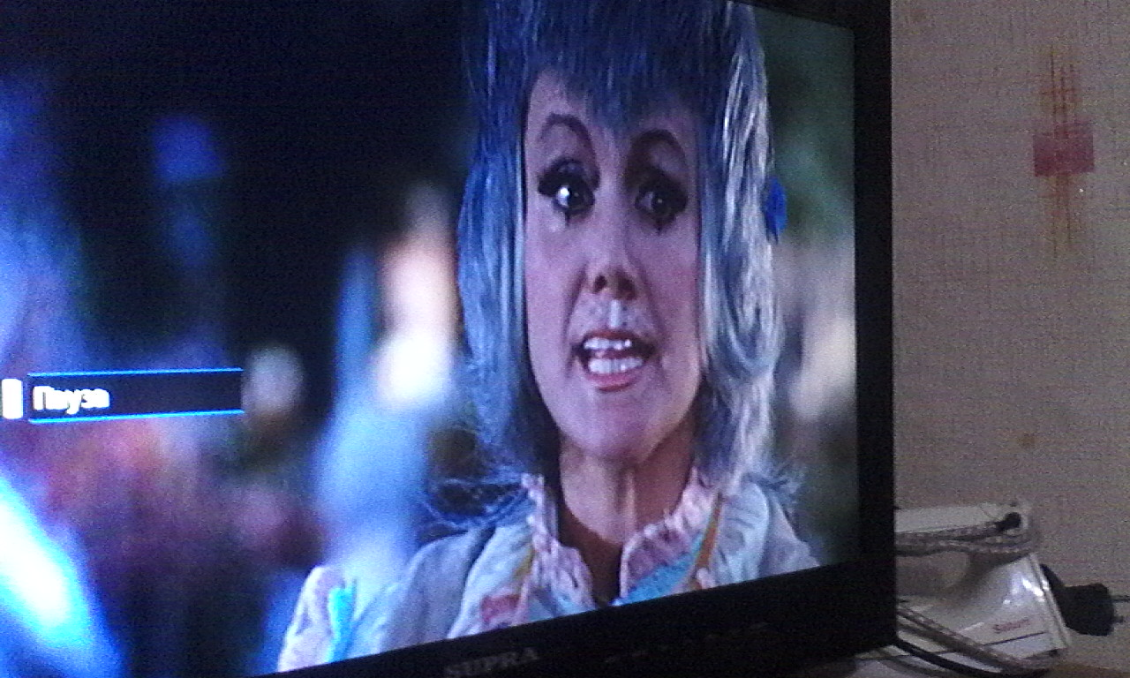
Паула Радулеску

Slide 21
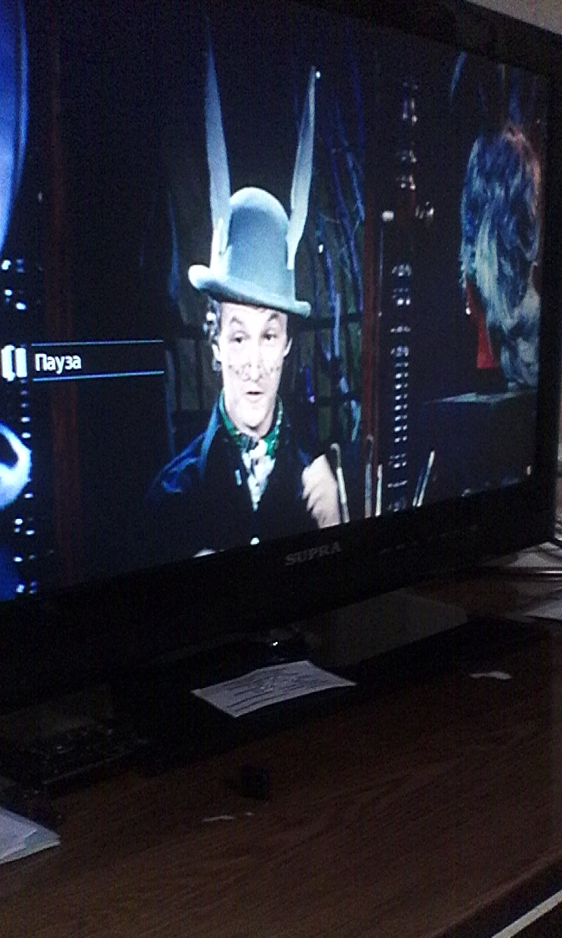
Василе Менцель

Slide 22
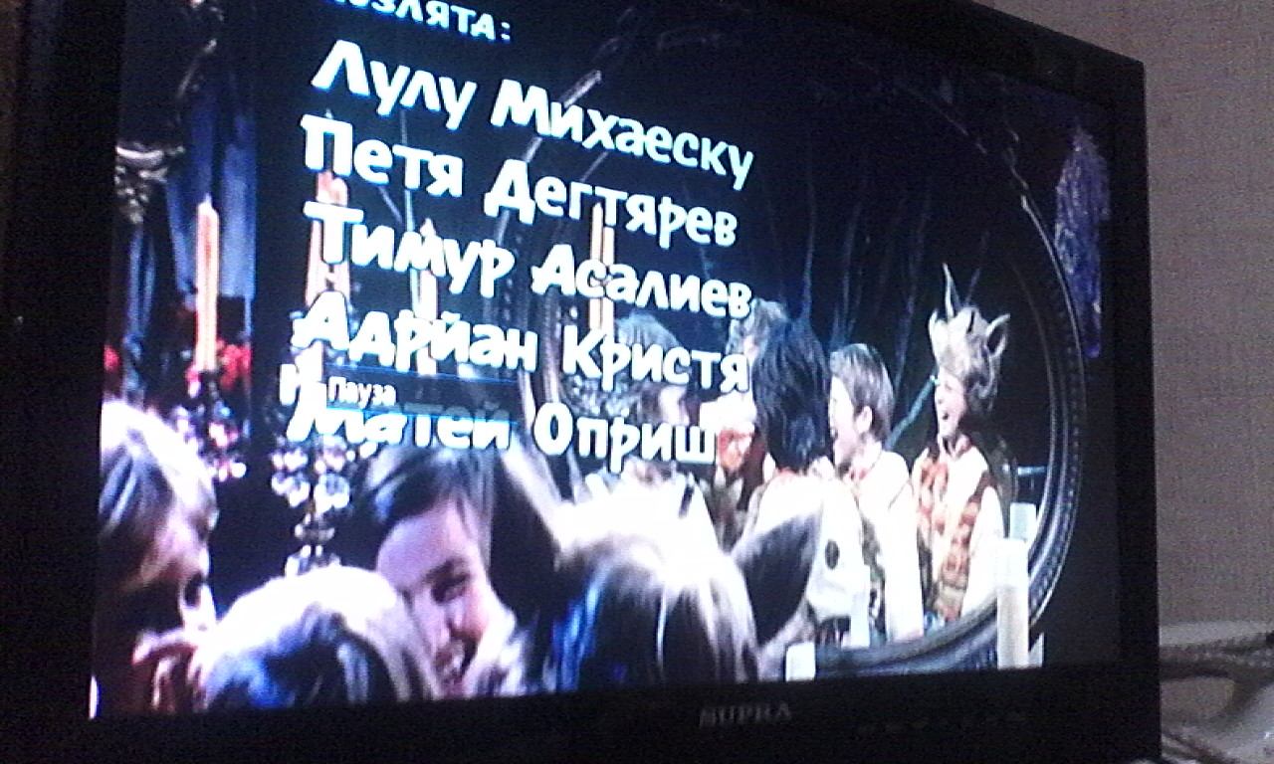
Козлята

Slide 23
Спасибо за просмотр!!!

